Slide 1
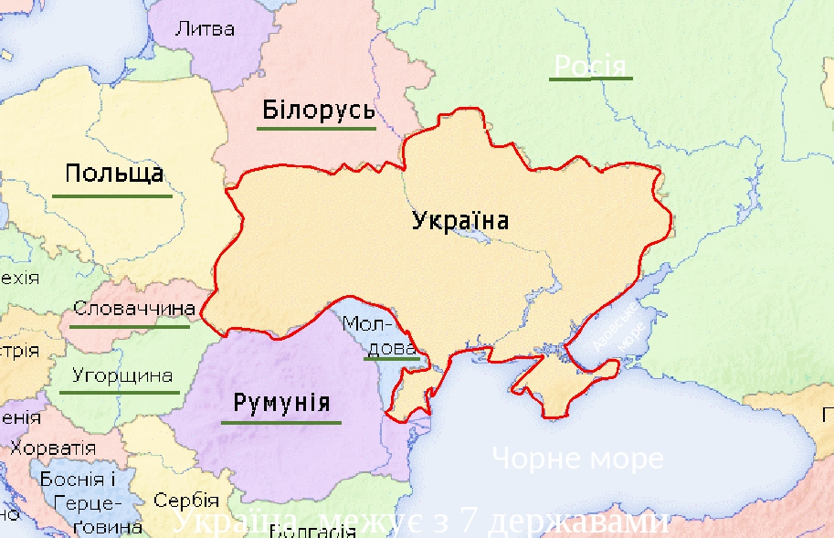
Росія
Я досліджую світ
1 клас
людина і світ
Урок 65
Які в нас країни-сусіди?

Slide 2
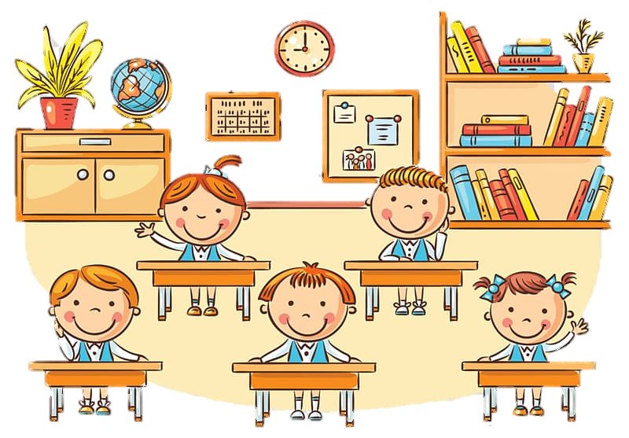
Послухай вірш та налаштуйся на роботу
Пролунав дзвінок веселий.
Всі готові?
Все готово?
Ми не відпочиваємо,
Ми працювати починаємо.

Slide 3
Очікування «Загадкові листи»
Вибери лист з передбаченням
(для відкриття по листі варто натиснути)
Чудове спілкування
Приємні зустрічі
Отримаю втомлення
Цікаві знання
Зайва інформація
Стикнусь із труднощами

Slide 4
Вправа «Синоптик»
Ясно хмарно похмуро
дощ гроза сніг
Яка зараз пора року?
Який стан неба?
Яка температура повітря?
Який місяць?
Чи були протягом доби опади?
Яке число?
Погода вітряна чи безвітряна?
Який день тижня?

Slide 5
Слово вчителя
Прочитай прислів’я. Як ти розумієш його зміст?
Добрий сусід – найближча родина.
Буває так, що велика родина живе в різних містах , країнах. І кожна окрема сім’я родини має своїх сусідів, що мешкають поруч.
Як ти думаєш, чи можна успішно спілкуватися з сусідами, якщо не знаєш як їх звуть,
що вони люблять, чим цікавляться?

Slide 6
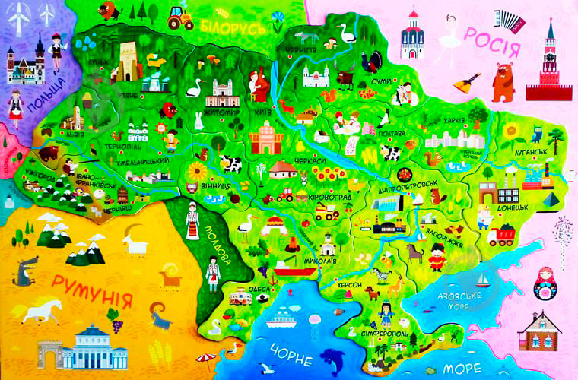
Віртуальна подорож
Вирушаймо в подорож віртуально
Сусідами можуть бути не тільки люди, а й країни. Сьогодні ми помандруємо країнами, які є сусідами нашої держави.
Україна – одна з найбільших країн Європи. Наша країна межує з Росією, Білоруссю, Польщею, Словаччиною, Угорщиною, Румунією, Молдовою. Ми прагнемо жити з нашими сусідніми країнами в злагоді й дружбі.

Slide 7
Знайомимось з країнами - сусідами

Slide 8
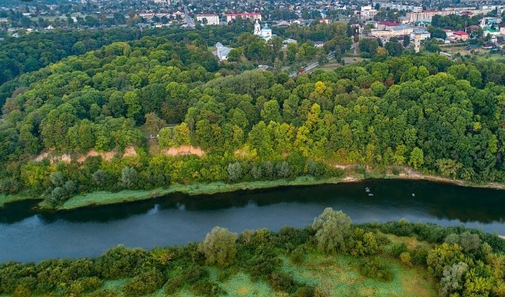
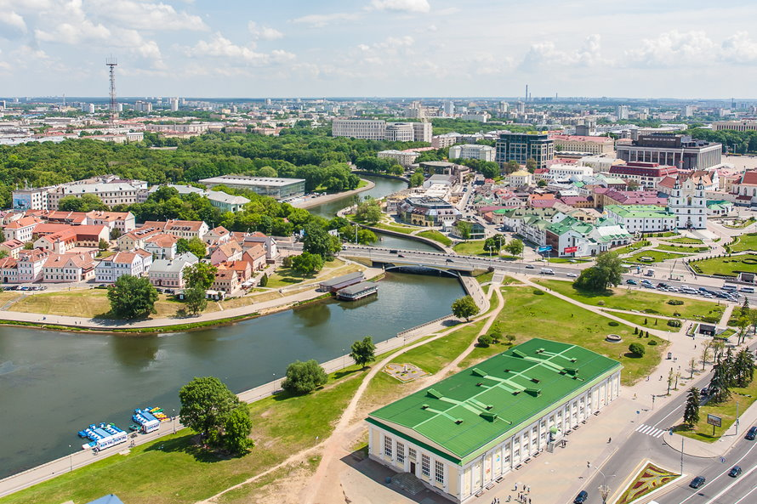
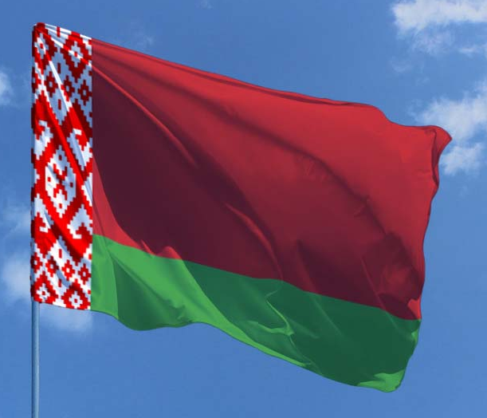
Знайомимося з країнами-сусідами. Білорусь.
Ця країна славиться високими врожаями картоплі, але білоруси її називають – бульба. Білорусь називають блакитною країною, тому що на території республіки безліч озер. Ще ця країна славиться виробництвом сірників та виробництвом тракторів «Білорусь». Столиця Білорусі – місто Мінськ
Розглянь прапор Білорусі.
Скільки у нього кольорів?
Які вони?

Slide 9
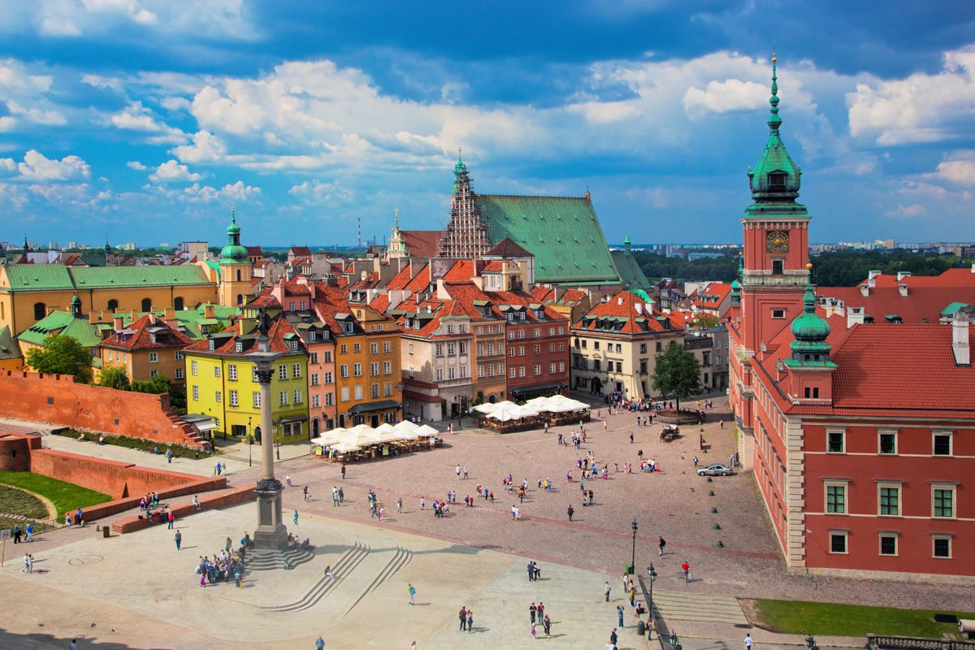
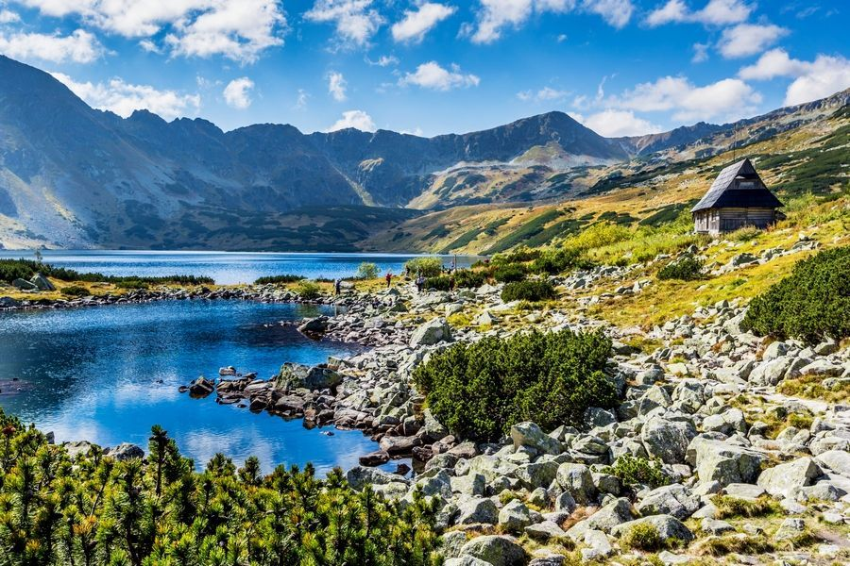
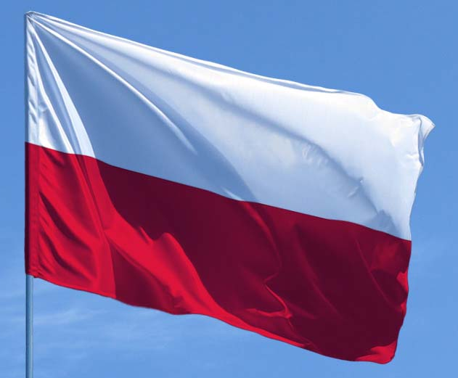
Знайомимося з країнами-сусідами. Польща
Слово «Польща» походить від назви племені «поляни», що означає «люди, що живуть у відкритих полях». Столиця цієї країни - Варшава. Уздовж південного кордону країни тягнуться Карпати.
Розглянь прапор Польщі.
Скільки у нього кольорів?
Які вони?

Slide 10
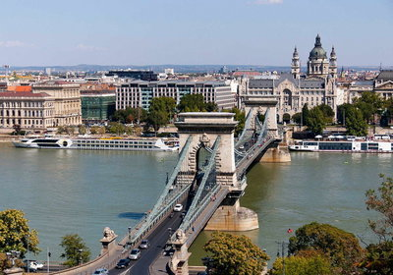
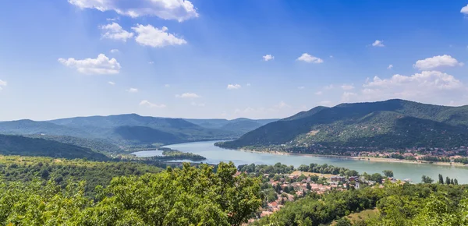
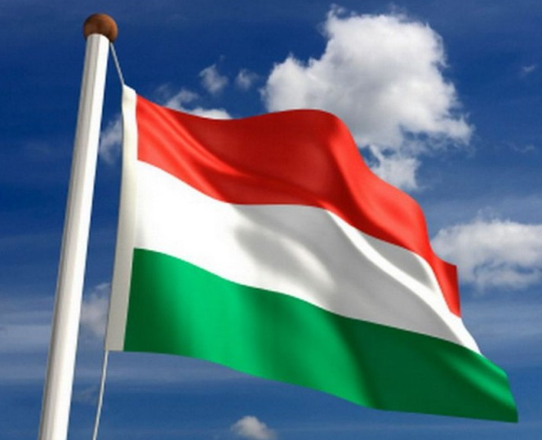
Знайомимося з країнами-сусідами. Угорщина
На світлині ти бачиш Ланцюговий міст, який з’єднує міста Буду і Пешт. Тому столиця називається Будапешт. Угорська мова вважається однією з найскладніших мов у світі і практично не піддається вивченню.
Розглянь прапор Угорщини.
Скільки у нього кольорів?
Які вони?

Slide 11
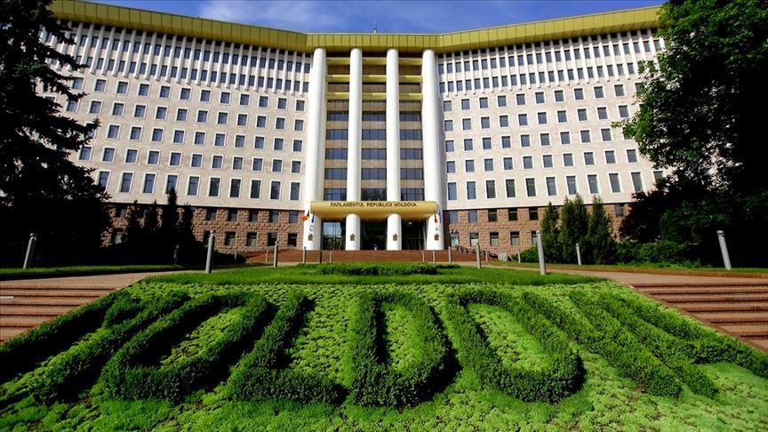
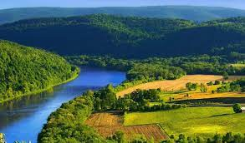
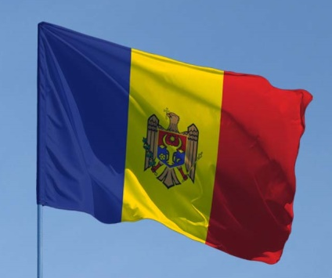
Знайомимося з країнами-сусідами. Молдова
Столиця країни Кишинів - одне з найзеленіших міст європейських столиць. Назва країни походить від назви річки Молдова. Причому ця річка, що протікає по сусідній Румунії, на Молдовську територію взагалі не потрапляє.
Розглянь прапор Молдови.
Скільки у нього кольорів?
Які вони?

Slide 12
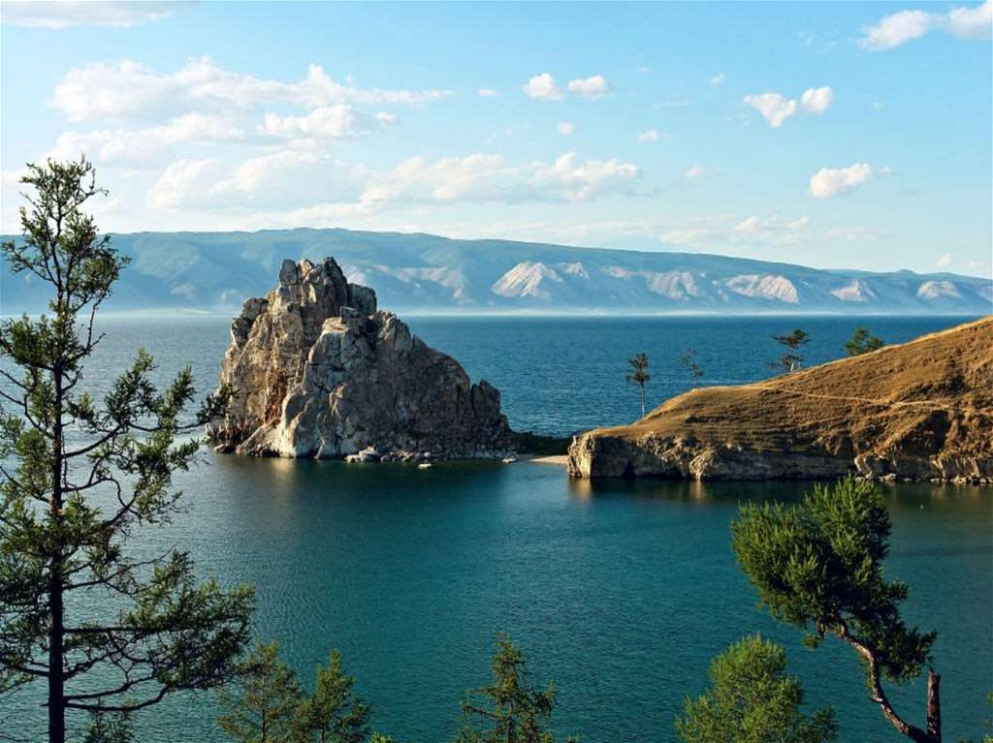
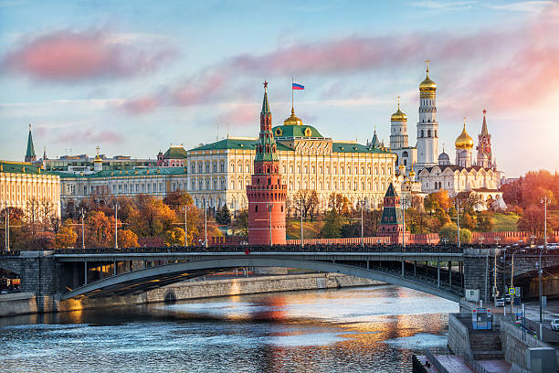
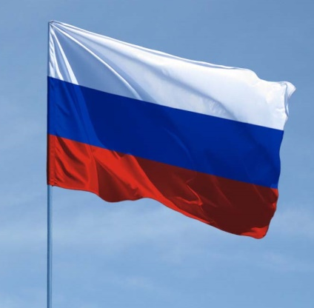
Знайомимося з країнами-сусідами. Росія
Найбільша за територією країна світу. У Росії живуть представники понад 100 національностей.
Тут знаходиться найглибше озеро в світі – Байкал.
Столиця країни – місто Москва
Розглянь прапор Росії.
Скільки у нього кольорів?
Які вони?

Slide 13
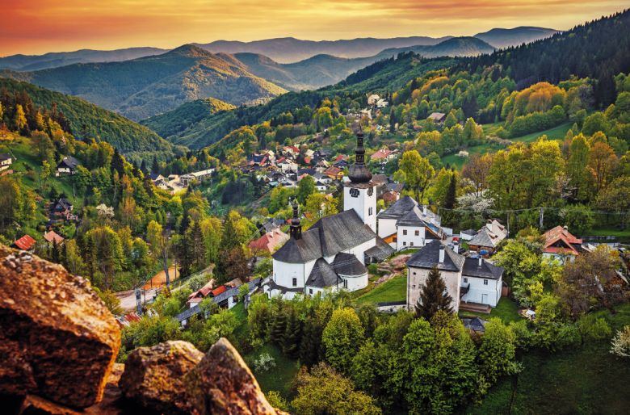
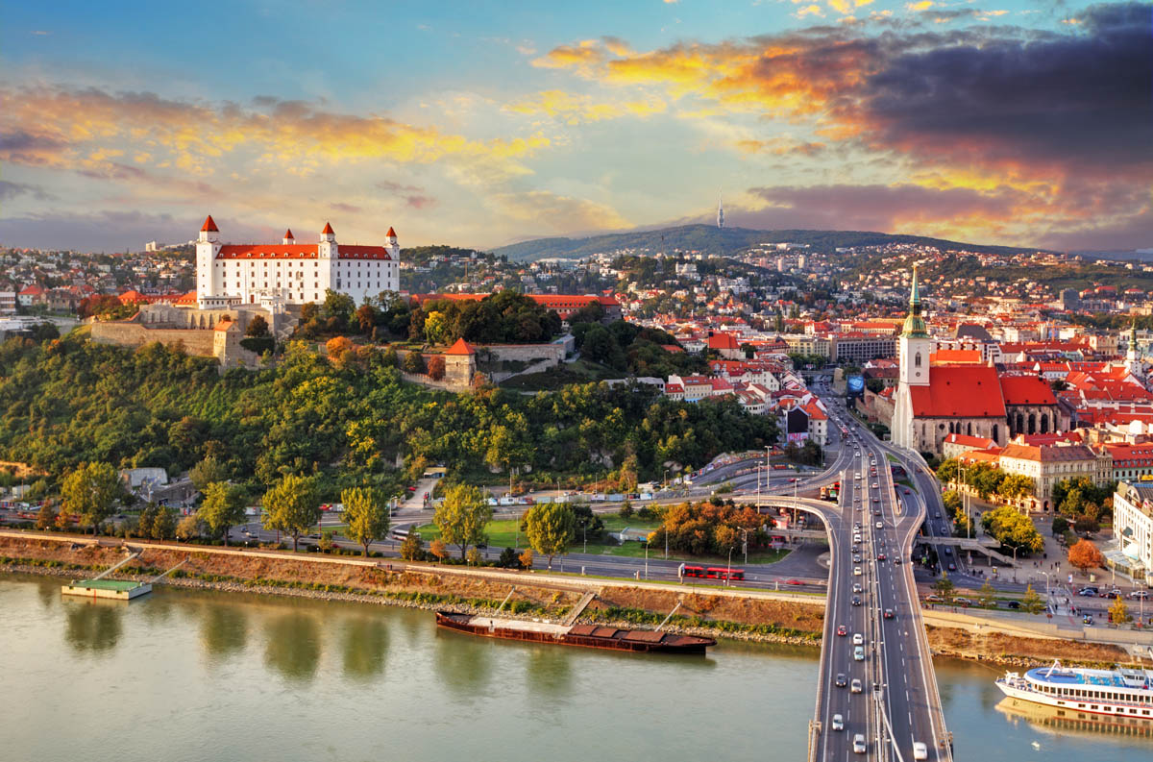
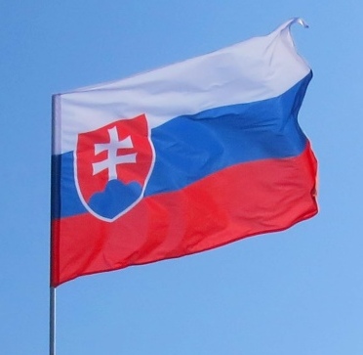
Знайомимося з країнами-сусідами. Словаччина
Столиця Словаччини – місто Братислава. Країна багата горами, тут розвинені гірські катання на лижах, санках.
Сало – не тільки український національний делікатес. Словаки навіть уявити не можуть своє життя без цього продукту.
Розглянь прапор Словаччини.
Скільки у нього кольорів?
Які вони?

Slide 14
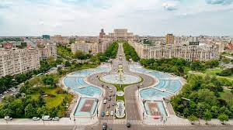
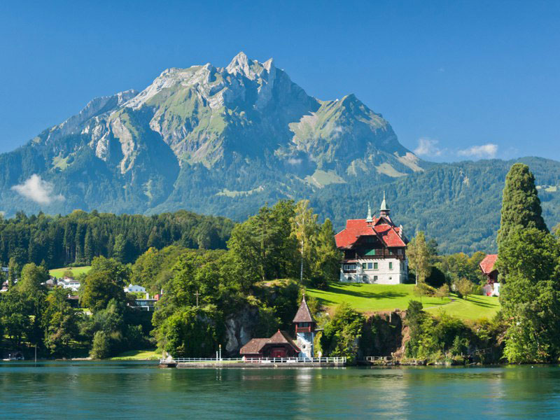
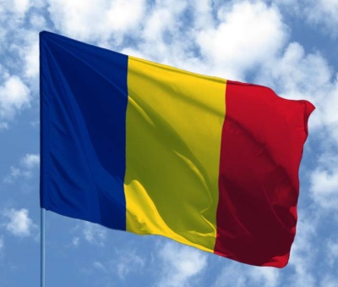
Знайомимося з країнами-сусідами. Румунія
Столиця Румунії Бухарест. Більшу частину Румунії займають Східні та Південні Карпати. На території Румунії збереглася величезна кількість пам’ятників архітектури, особливо замків. Румунська мова дуже схожа на молдавську.
Розглянь прапор Румунії.
Скільки у нього кольорів?
Які вони?

Slide 15
Фізкультхвилинка

Slide 16
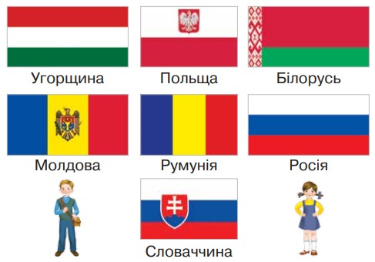
Гра «Я впізнаю країну за прапором»
Розглянь прапори країн наших сусідів. Перевір свою пам’ять.
Назви країну за її прапором
Які країни мають схожі прапори?
Де можна побачити зображення прапорів?
Прапор країни є символом офіційної влади. Цей важливий атрибут можна бачити на державних установах, офіційних заходах міжнародного значення – виставках, конференціях, змаганнях.

Slide 17
Вправа «Мікрофон»
Прочитай прислів’я. Встав пропущене слово
Всюди добре,
а _______ найкраще!
вдома
У скількох країнах ми побували? Назви їх.

Slide 18
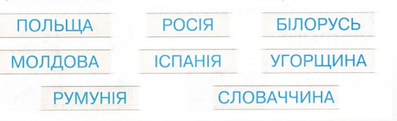
Робота в зошиті
Яка країна НЕ має спільного кордону з Україною?
Знайди й обведи її назву.
Сторінка
15 №3

Slide 19
Метод “Шляпи де Боно”
Інформація. Що тобі відомо про наших країн - сусідів?
Логічний позитив. Чи потрібно жити мирно з країнами сусідами?
Критика. Що може статись, якщо країни – сусіди посваряться?
Почуття та інтуїція. Що ти відчував сьогодні на уроці?
Креативність. Назви країну, в якій тобі найбільше сподобалося?
Управління процесом. Навіщо потрібні знання, здобуті сьогодні на уроці?

